Slide 1
PELLEPORT INFO Numéro 4 Juillet 2015
De gueules au lion d’or, à la bordure cousue d’azur chargée de onze merlette d’argent.
Devise : Fixum animo sedet
www.mairie-pelleport31.fr
Toute l’équipe municipale est heureuse de vous présenter le site internet de la commune

Slide 2
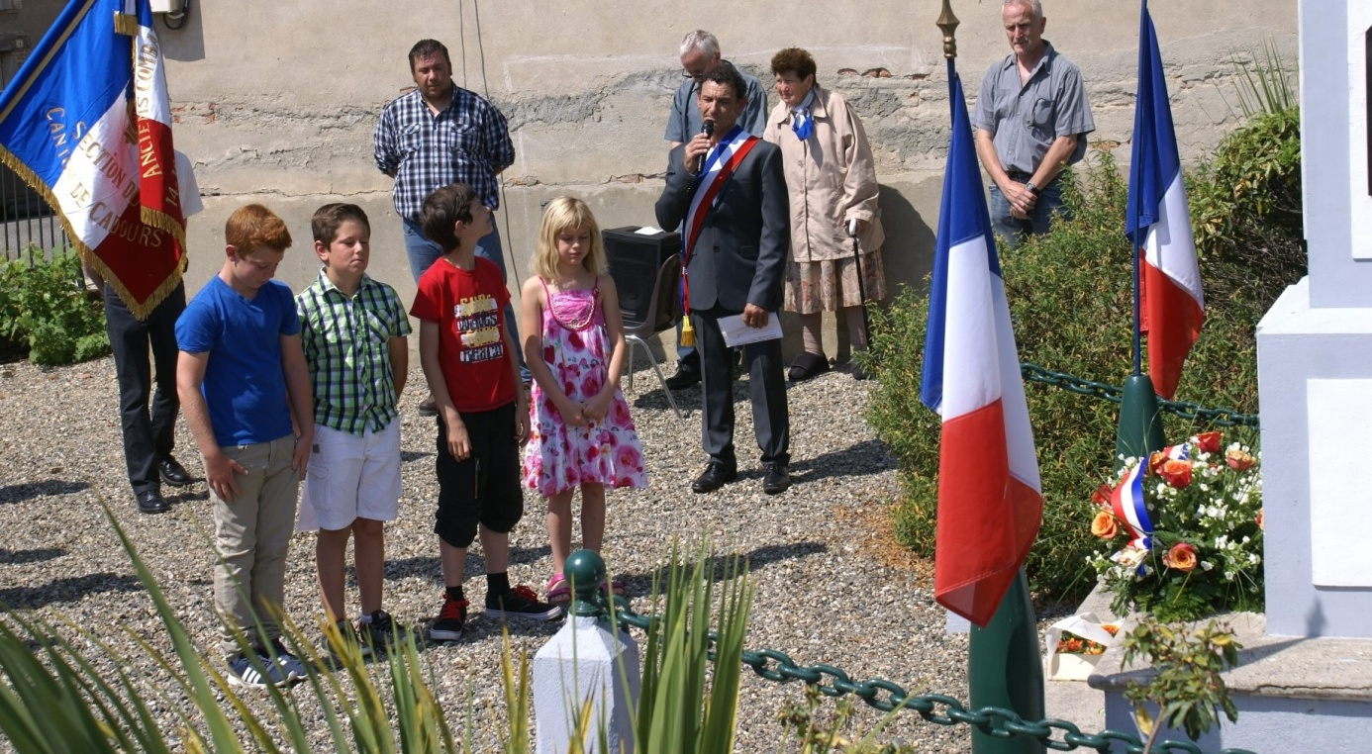
La vie de la commune
COMMEMORATION DU 70éme ANNVERSAIRE
A midi, le 7 juin 2015, la foule s’est rassemblée devant le monument aux Morts afin de rendre hommage aux victimes de la seconde guerre mondiale.
C’est à Serge BAGUR, Maire de PELLEPORT de prononcer son allocution.
Après la prise de parole d’Édouard DUPOUX, de jeunes enfants qui avaient également fait le déplacement ont lu quelques textes
Ianis AGUILAR a débuté la lecture d’une lettre de Pierre Grelot, fusillé le 8 février.
Puis vint le tour de Mélanie SORET qui a lu la lettre d’adieu adressée à ses parents et son frère par Lucien LEGROS, également fusillé le 8 février 1943.
Enfin, Adrien BEQUIET a enchaîné avec un texte de Maurice Roth .
Après la prise de parole des différents intervenants, un dépôt de gerbes a été mis en place par les enfants, dont Dorian JAQUIN.
Moment de recueillement après le dépôt des gerbes.
Puis Christian TARDY, membre du Conseil Municipal a lu les noms inscrits sur les monuments aux Morts. A l’issue duquel il a été interprété la Marseillaise, et le Chant des Partisans, avant le rassemblement des villageois autour du verre de l'amitié.
**********
RENDEZ VOUS POUR L'ASSAINISSEMENT AUTONOME
La loi sur l'eau du 3 janvier 1992 et du 30 décembre 2006 impose aux communes la création d'un Service Public d'Assainissement Non Collectif appelé «SPANC». Ce service a été délégué, pour PELLEPORT au S.M.E.A. (Syndicat Mixte de l'Eau et de l'Assainissement). Lors du Plan Local d'Urbanisme (PLU) validé en 2010, il était prévu la construction d'une station d'épuration, pour prévenir des constructions de logement exponentielles. Aujourd'hui, compte tenu du coût exorbitant du projet (+ 1million d'€) et du reliquat non subventionné restant à la charge de notre commune (entre 150 et 200.000€). Il a été souhaité de se désengager de ce projet, et de créer un assainissement non collectif. Cette question sera définitivement réglée lors d'un prochain Conseil Municipal, lorsque tous les données financières seront collectées.
Néanmoins la loi impose un contrôle régulier de chaque installation. Pour notre commune ce sera dans le cours du premier semestre 2016. Auparavant une réunion publique sera organisée afin que chacun trouve une réponse à ses légitimes préoccupations environnementales et légales.

Slide 3
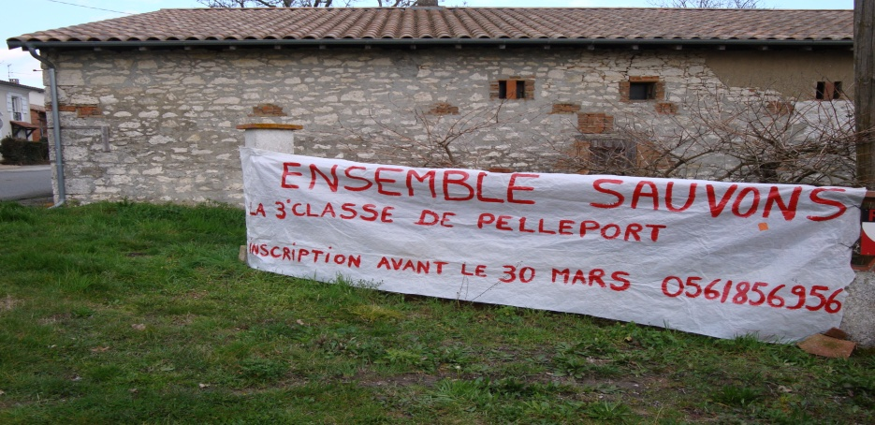
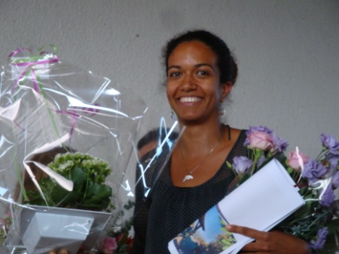
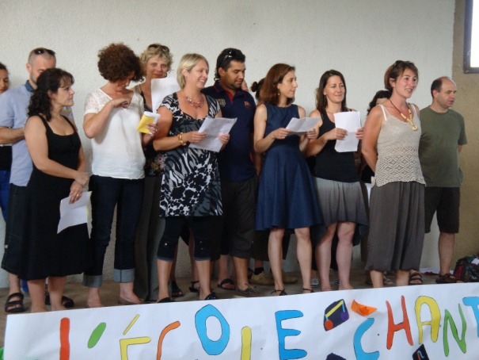
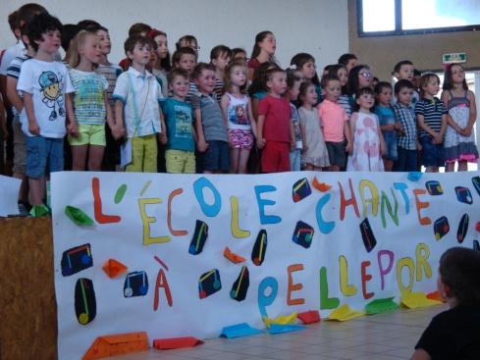
La vie de la commune
LA 3ème CLASSE DE L'ECOLE DE PELLEPORT
Le 18 Juin, l’Inspecteur d'Académie de l’Éducation Nationale de Toulouse a confirmé que compte tenu des effectifs annoncés à la prochaine rentrée scolaire, il a été décidé la levée de blocage pour la troisième classe de PELLEPORT.
Une bataille gagnée, qu'il faudra probablement recommencer l'année prochaine. Mais à chaque jour suffit sa peine !
Philippe LASUYE
HOME, SWEET HOME
En ces temps difficiles, l'adage anglais vantant la douceur du foyer est encore plus vrai. Christy FERNANDEZ a saisi l'opportunité de se rapprocher de chez elle. Elle quitte l'école de PELLEPORT, et à l'occasion de la fête des Écoles du 27 juin, de nombreux parents d'élèves ont choisi de rendre un petit hommage pour une grande maîtresse. Grand cœur, sympathique, souriante, les superlatifs ne manquent pas pour cette maîtresse au grand cœur qui adore son métier et aime ses petits comme on dit. C'est donc sur des textes créoles, que les parents lui ont dit au revoir, et peut être à bientôt.
Nous lui souhaitons tous une nouvelle aventure humaine, celle qui créée des rencontres qui changent le quotidien chaque jour.

Slide 4
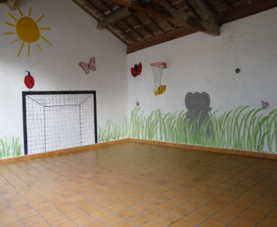
La vie de la commune
DROLE DE DAMES
Il était une fois, six jeunes femmes, belles, intelligentes et indépendantes, tout juste sorties, ce vendredi soir 12 juin 2015, de l’école de PELLEPORT, et à qui l’on avait confié les multiples tâches ménagères plutôt ennuyeuses. Elles décident, en parents responsables, de se réunir pour fonder leur groupe d’un week-end, et repeindre le préau de la garderie de PELLEPORT.
Des idées, de l’énergie, beaucoup de confiance et de générosité, voilà ce qui réunit cette équipe féminine, bien décidée à refaire la « déco ».
C’est d’abord Sandrine, qui d’une main experte réalise de superbes dessins, puis Claudie, Sophie et Séverine qui le pinceau à la main, mettent l’idée de la génitrice en forme, et Virginie, qui n’écoute que son courage brave le vertige et la peur, au sommet de l’échafaudage, sans tomber une seule fois. Enfin, c’est à Florence, que revient la touche finale, la prouesse ultime, d’écrire avec application et concentration les prénoms de nos chères têtes blondes.
Voilà en quelques mots, quelques images, la prouesse réalisée, par cette équipe hors de commun. Félicitons-les, car elles sont la preuve du dynamisme des parents d’élèves de PELLEPORT.
Philippe LASUYE
Remerciements particuliers à Sandrine SIMON, Claudie AGUILAR, Sophie PAYET, Cédric COURTY, Virginie SORIA, Séverine BONNARD et Florence BOSELI, et plus généralement aux parents d'élèves et à la Mairie de PELLEPORT pour la fourniture des matières.
**********
L'AUTOROUTE DE PELLEPORT
Le nouveau chemin (VISA à définir) doit ouvrir à la circulation prochainement. Son inauguration officielle n'est pas encore programmée.
Ce barreau important de 1 km (?) relie le centre du village au niveau de l'entrée de la commune, tronçon de desserte du futur lotissement en projet pour l'année prochaine.
L’acquisition du chemin, la construction puis sa prochaine exploitation, vont permettre de désenclaver les propriétés limitrophes. Les travaux ont été réalisés plus rapidement que ce qui était envisagé, et depuis peu, il reste quelques travaux de débroussaillage.
L’espoir que son ouverture coïncide avec le premier grand rush des vacances pouvait être perçu.
Faciliter les échanges de trafic au nord de la Commune, rendant possible les mouvements entre les maisons du futur lotissement, qui ne l'étaient que de manière incomplète.

Slide 5
Aux alentours…
Marché nocturne à Cadours les
25 juillet
8 août et 29 août

Slide 6
Infos pratiques…
Mairie :
Le Village 31480 Pelleport
Horaires d’ouverture du 3/07 au 28/08
Jeudi : 14h00 à 18h00
Tel. 05 61 85 36 40
Fax. 05 34 52 45 76
Courriel : mairie.pelleport31@orange.fr
Site : www.mairie-pelleport31.fr
Les entrepreneurs et artisans de la communes sont les bienvenus pour nous transmettre leur bannière publicitaire.
Rédaction, conception , crédit photos: Commission communication de la mairie de Pelleport

